Slide 1

Základní přístupy k žákovi s dyslexií k osvojení si čtenářských dovedností v edukaci
Miroslava Bartoňová
  Místní akční plán rozvoje vzdělávání ve městě Brně
  CZ.02.3.68/0.0/0.0/15_005/0000092

Slide 2
Mantinely školy
Škola jako místo reprodukování
včera
dnes
Škola jako místo transformace
zítra

Slide 3
Vyučování
Co?
Jak?

Slide 4
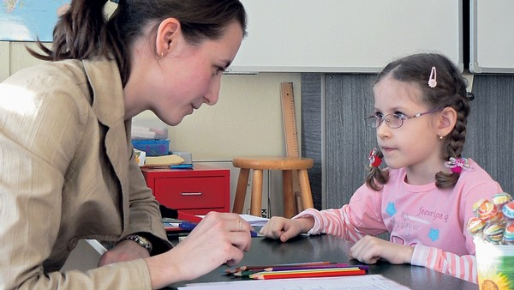
Pohled učitele Pohled žáka

Slide 5
Změna pohledu: Učitelé se učí od žáků
Učitel při vyučování vycházel z potřeb průměrného žáka - personalizace

Slide 6
Didaktická orientace ve vyučování
Učitel
pracuje s orientací na žáka
žák je středem zájmu

Slide 7

žák nadaný
žák se SVP
žák průměrný

Slide 8
Vidět učení očima žáků
Vyučování z pohledu žáka

Slide 9
Žáci s dyslexií
Oslabená spolupráce hemisfér
Vázne porozumění textu
Nezvládá techniku čtení

Slide 10
Efektivní intervence a lepší čtenářské výsledky znamenají…
více pracovních příležitostí
aktivní zapojení v informační společnosti
přístup k dalším stupňům vzdělání

Slide 11
Neurobiologické projevy u žáků
Běžní čtenáři. . . vytvoří si tři hlavní funkční sítě v LH = tvoří neurální základy zkušeného čtení.
Jak se zlepšuje čtení, tak se i neurální systémy v mozku, které podporují čtení, stávají aktivnějšími (Pugh et al., 2000).

Slide 12
Neurobiologické projevy u žáků
Čtenáři s obtížemi . . . objevuje se nedostatečná aktivita v zadním systému LH a nadměrné spoléhání na čelní systémy hemisfér, rozvoj čtení i rozvoj oblastí mozku, jež se čtením souvisejí, jsou narušené (B.A. Shaywitz et al.,1998, 2002)

Slide 13
Od 3 let je důležité trénovat nejen dovednosti, které jsou nějak limitované, ale podněcovat komplexní přístup k učení a získávání zkušeností (Hart & Risley, American Educator, 2003)..
Predikce dyslexie

Slide 14
Problémy ve školním věku
Nácvik názvů písmen
Čtení
slov
Gramatika
Pomalé
tempo čtení
Psaní
Analýza fonémů ve
slovech

Slide 15
Osvojování čtení má poměrně přesně stanovenou vývojovou sekvenci
Rozvoj techniky čtení využívá systematický nácvik

Slide 16
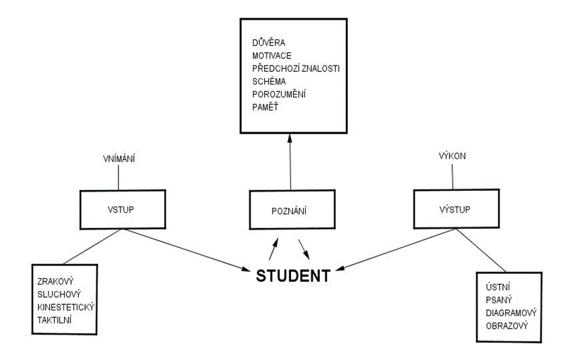

Slide 17
Nácvik čtení začíná fonologickým povědomím
osvojením abecedy a později automatizací
rozpoznávání slov

Slide 18
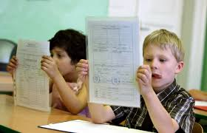
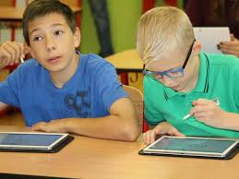
Fonologická cesta
je rozhodující v
raném vývoji
čtenářských dovedností
Dobrá úroveň fonologických
schopností je předpokladem
pro rozpoznávání
jednotlivých
slov
(Mather, Wendling, 2011).

Slide 19
Záleží na způsobu výuky !
Efektivní výuka žáků s obtížemi ve čtení
zlepšuje výkony ve čtení a mění funkce mozku (fMRI, MEG) (B.A. Shaywitz et al., 2004)

Slide 20
K úspěšné realizaci efektivní výuky::
Pracovat na procesech, jako psaní, rozpoznávání slov a výslovnost, dokud se nestanou automatickými
Umět sloučit zkušenosti z minulosti s novými postupy
Zavádět nové koncepty, zkoušet učit stejné věci jinými způsoby

Slide 21
Instrumentální obohacovaní akceleruje naše myšlení, zvýší efektivitu učení, učí pracovat s chybou, přinese radost a klid do naší práce

Slide 22
Program Čtením a psaním
ke kritickému myšlení
(Reading and Writing for Critical
Thinking)
Praktické metody,
techniky a strategie
sestavené v otevřený,
v efektivní systém.
párové čtení podvojný deník
pětilístek
myšlenkové mapy

Slide 23
Tvorba účinné intervence začíná porozuměním
klíčovým deficitům v učení
pokračuje tvorbou přesného plánu funkčního systému čtení

Slide 24
Užívejte reciproční učení-vztahuje se k usnadnění pochopení skrze kladení otázek
Ukažte žákům srozumitelné strategie pro porozumění čtení
Ptejte se tak, abyste podpořili další přemýšlení o textu

Slide 25
Doporučení pro výuku čtení
s porozuměním
Cíleně trénujte rozvoj slovní zásoby
Posilujte motivaci a zaujetí čtením

Slide 26
Závěrem…..
„svým způsobem si myslím, že dyslexie ze mě dělá lepšího člověka, lépe rozumím speciálním potřebám a problémům ostatních lidí a také lidem, kteří procházejí různými problémovými situacemi. Opravdu si myslím, že jsem empatická, vzhledem k tomu, že ani já nejsem „norma“ a také mi to přináší lepší porozumění světu.“

Slide 27
Literatura
BARTOŇOVÁ, M. (2012) Specifické poruchy učení: text k distančnímu vzdělávání. vyd. 1.
Brno: Paido.
BARTOŇOVÁ, M. & VÍTKOVÁ, M. (2013). Vzdělávání se zaměřením na inkluzivní didaktiku a vyučování žáků se speciálními vzdělávacími potřebami ve škole hlavního vzdělávacího proudu. 1. vyd. Brno: MU.
LERNER, J., W., KLINE, F. (2006). Learning Disabilities and Related Disorders. 10. vydání.
BOSTON: Houghton Mifflin Company.
REID, K., KIRK, J. (2001) Dyslexia in Adults: Education and Employment. Chichester,
Wiley.
MÁLKOVÁ, G. (2009) Zprostředkované učení: jak učit žáky myslet a učit se. Praha: Portál.
Bartoňová, M., Vítková, M. et al. (2015) Inkluze ve škole a ve společnosti jako interdiscipilnární
téma. Brno: MU.
www.google/obrazky.com

Slide 28
Děkuji za pozornost

